Slide 1
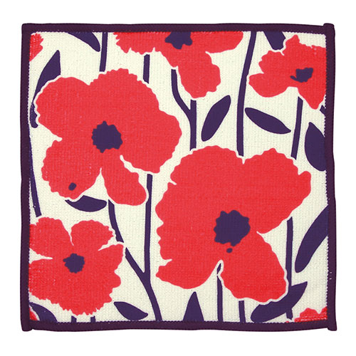
【提案書】
フレジア・リサイクルPETクロス1枚
特徴
リサイクルPETを100％使った、カラフルで大柄な北欧風フラワープリントのお掃除クロス。吸水速乾性のある生地＆極細繊維でホコリや汚れを拭き取ります。化粧箱入りでギフトにも最適です。
商品写
納期
納期スペース
仕様
カラー展開：4色アソート＊色・柄は指定できません。
素材：ポリエステル（再生PET）
サイズ：約200×200mm箱サイズ220×110×5mm
包装：化粧箱入
備考：※生地の取り都合により、柄の出方が写真と異なる場合があります。
お見積
お見積りスペース

